Slide 1
«Игры и упражнения для физического развития крупной моторики у детей дошкольного возраста»
Подготовил:
Воспитатель
Карпенко О.С.

Slide 2
Крупная моторика ребенка - это развитие и совершенствование произвольных движений, любые физические упражнения. Крупная моторика также способствует лучшему освоению навыков мелкой моторики. Навыки крупной моторики включают в себя выполнение таких действий, как переворачивание, наклоны, ходьба, ползание, бег, прыжки и тому подобные. Ранний возраст имеет особое значение в жизни ребенка. Особенности детей 1-2 года жизни: Ежемесячная прибавка в весе составляет 200-250 г, а в росте - 1 см. Продолжается совершенствование строения и функций внутренних органов, костной, мышечной и центральной нервной системы. Повышается работоспособность нервных клеток. Длительность каждого периода активного бодрствования у детей до полутора лет составляет 3-4 часа, у детей двух лет - 4–5,5 часа. На развитие основных движений ребенка частично влияют пропорции его тела: короткие ноги, длинное туловище, большая голова. Малыш до полутора лет часто падает при ходьбе, не всегда может вовремя остановиться, обойти препятствие. Несовершенна и осанка. Вследствие недостаточного развития мышечной системы ребенку трудно долго выполнять однотипные движения, например, ходить с мамой «только за ручку». Для детей второго года жизни характерна высокая двигательная активность. Постепенно совершенствуется ходьба. Дети учатся свободно передвигаться на прогулке: они взбираются на бугорки, ходят по траве, перешагивают через небольшие препятствия, например, палку, лежащую на земле. Исчезает шаркающая походка. В подвижных играх и на музыкальных занятиях дети выполняют боковые шаги, медленно кружатся на месте. В начале второго года дети много и охотно лазают: взбираются на горку, на диванчики, а позже (приставным шагом) и на шведскую стенку, а также перелезают через бревно, подлезают под скамейку, пролезают через обруч. После полутора лет у малышей кроме основных развиваются и подражательные движения (мишке, зайчику). В простых подвижных играх и плясках дети привыкают координировать свои движения и действия друг с другом. У детей от 2 до 3 лет особенности не выражены.

Slide 3
«Котенок»
Инструкция и ход игры: взрослый говорит четверостишия, ребенок повторяет действия по тексту. Если что-то с места сдвинется, На него котенок кинется. Если что-нибудь покатится, За него котенок схватится. Прыг-скок, цап-царап! Не уйдешь от наших лап.

Slide 4
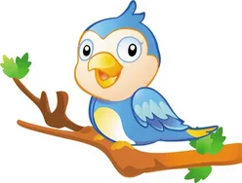
«Птички»
Инструкция и ход игры: взрослый говорит четверостишия, дети повторяют действия по тексту. Прилетели птички, птички-невелички. Все летали и летали, крыльями махали. Перышки почистим, чтобы было чисто. Вот так и вот так, чтобы было чисто. На дорожку сели, зернышек поели. Клю-клю-клю, клю-клю-клю, Как я зернышки люблю!

Slide 5
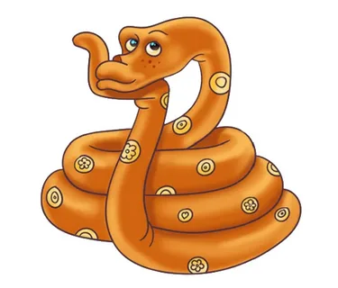
«Удав»
Цель игры: активизация организма, разогревание суставов, развитие гибкости и пластичности у ребенка, обучение координации движений.
Инструкция и ход игры: выполняется в положении лежа на животе, руки согнуты в локтях вдоль туловища.
Удав поднимает голову – приподнимаемся на предплечьях и смотрим вперед так, чтобы живот касался пола, а локти не отрывались.

Slide 6
«Рыбка»
Цель игры: укрепление мышечного корсета, формирование осанки, активизация организма.
Инструкция и ход игры: выполняется в положении лежа на животе, стараемся оторвать руки и ноги от пола. Рыбка показала хвостик (отрываем одни ноги). Рыбка показала плавник (поднимаем одни руки).

Slide 7
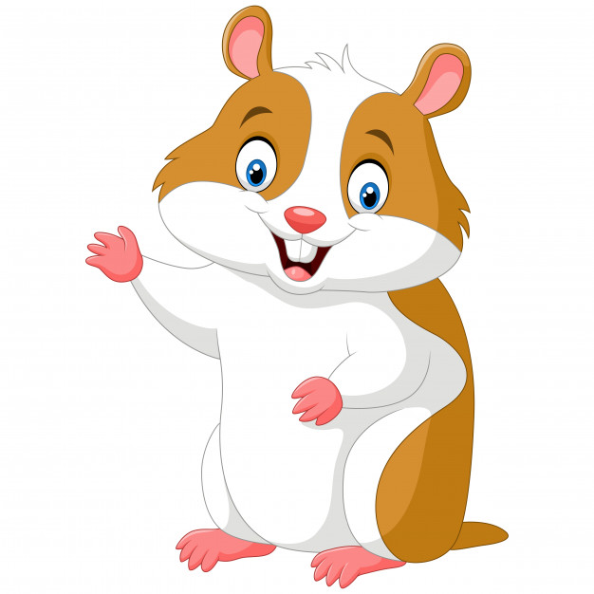
«Хомячок»
Инструкция и ход игры: взрослый говорит четверостишия, дети повторяют действия по тексту. Хомка, хомка, хомячок, Хома – толстенький бочок, Хома рано встает, Щечки моет, шейку трет. Подметает хомка хатку И выходит на зарядку. Раз, два, три, четыре, пять, Хомка сильным хочет стать. Лапками похлопает, Ножками потопает, Крепко свой бочок потрет И опять гулять пойдет

Slide 8
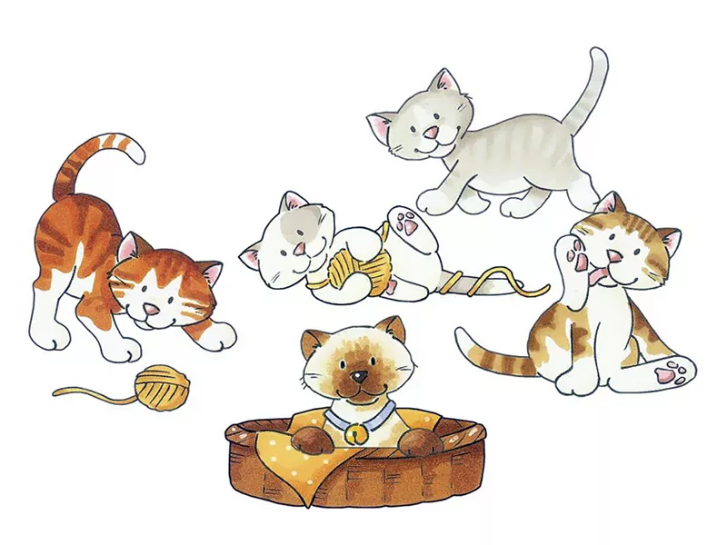
«На ковре котята спят»
Цель игры: общая активизация организма, развитие координации, отработка навыков регуляции и переключения, поднятие настроения.
Инструкция и ход игры: взрослый говорит: «Давайте поиграем в котят. Наши котята спят. Ложитесь на коврик и закрывайте глазки, а я вам песенку спою: На ковре котята спят мяу-мяу, Просыпаться не хотят мяу-мяу. (Дети ложатся на ковер.) Вдруг бежит сюда лиса, Разбегайтесь кто куда». (Дети быстро поднимаются и
разбегаются в разные стороны,
стараются спрятаться от лисы.) Здесь можно использовать куклу-лису.
Кого лиса поймает, тот садится и отдыхает.

Slide 9
«Топотушки»
Цель игры: расширение знаний ребенка о собственном теле, общее тонизирование организма. Инструкция и ход игры: легкими, мягкими движениями ладоней или пальцев родитель или сам ребенок похлопывает себя, начиная с головы до ступней (макушка, затылок, лоб, щеки, шея, плечи, грудная клетка, руки, живот, спина, поясница, таз, ягодицы, бедра, икры, голени, ступни).
В ходе игры можно приговаривать: Три веселенькие хрюшки Надели дружно топотушки И пошли гулять, гулять, Прыгать, топать и скакать. Параллельно надо называть все части тела, где касается ладошка. После можно прятать «подарки» для хрюшек на теле ребенка и спрашивать его, куда пойти хрюшкам, чтобы отыскать подарок. Таким образом вы стимулируете ребенка лучше осознавать части своего тела.

Slide 10
«Большие ноги»
Цель игры: общая активизация организма, развитие координации, отработка навыков регуляции и переключения. Кроме этого, игра гарантирует заряд хорошего настроения, а также отрабатывает навыки падения. Инструкция и ход игры: взрослый, показывая движения, произносит потешку. Ребенок старается повторить все за родителем. Большие ноги шли по дороге, большие ноги шли по дороге. (Идем большими шагами по кругу.) Маленькие ножки бежали по дорожке, маленькие ножки бежали по дорожке. (Бежим маленькими шажками.) Бежали, бежали, бежали. Бууух! Упали. (Падаем на пол. Ребенок может упасть на родителя.)

Slide 11
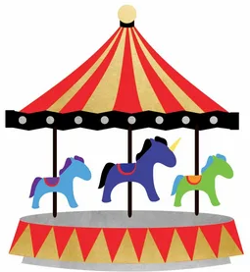
«Мы на карусели сели»
Цель игры: общая активизация организма, развитие координации, отработка навыков регуляции и переключения, поднятие настроения. Инструкция и ход игры: взрослый, показывая движения, произносит потешку. Ребенок старается повторить все за взрослым. Мы на карусели сели, завертелись карусели, (Идем шагом по кругу.) А потом, потом, потом все бегом, бегом, бегом. (Шаг переходит в бег.) Тише, тише, не спешите, карусель остановите. (Постепенно бег переходит в шаг.) Раз, два, три, четыре, пять продолжаем мы играть. (Можно повторить в другую сторону.)

Slide 12
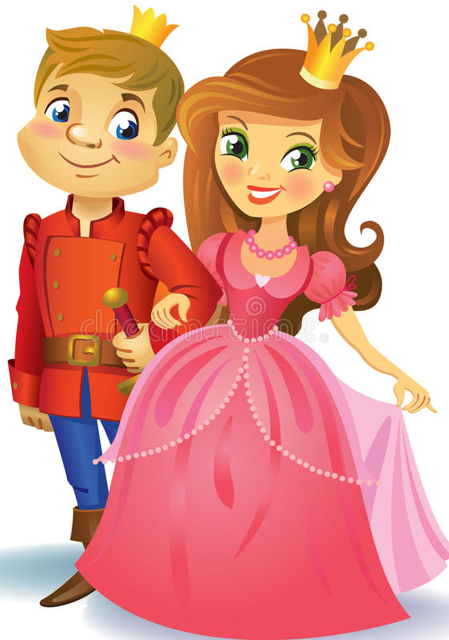
«Пошёл король по лесу»
Цель игры: общая активизация организма, развитие координации, зарядка хорошим настроением. Идеально подходит в качестве переменки между какой-либо деятельностью. Инструкция и ход игры: взрослый, показывая движения, произносит потешку. Ребенок старается повторить все за взрослым. Пошел король по лесу, по лесу, по лесу. Нашел себе принцессу, принцессу, принцессу. (Шагаем по кругу, высоко поднимая колени.) Давай с тобой попрыгаем, попрыгаем, попрыгаем. (Остановились и прыгаем.) И ножками подрыгаем, подрыгаем, подрыгаем. (Остановились и трясем каждой ногой по очереди.) И ручками похлопаем, похлопаем, похлопаем. (Хлопаем в ладоши.) И ножками потопаем, потопаем, потопаем. (Топаем ногами.) Головкой покачаем, покачаем, покачаем. (Качаем головой.) И работать начинаем.

Slide 13
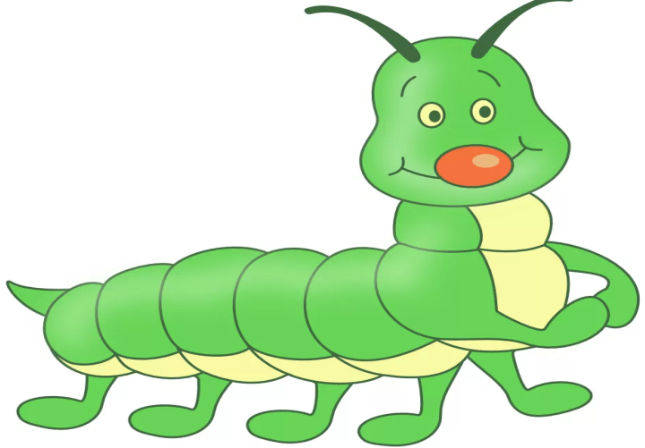
«Сороконожка»
Инструкция и ход игры: групповая игра. Дети становятся друг за другом и повторяют действия по тексту. Сороконожка хорошо бежит, Топает ногами так, что пол дрожит. Даже если ножки целый день бегут, Не устают, не устают. Тот, кто шел последним, тот бежит вперед И самым первым в голове встает. Сороконожка хорошо бежит...

Slide 14
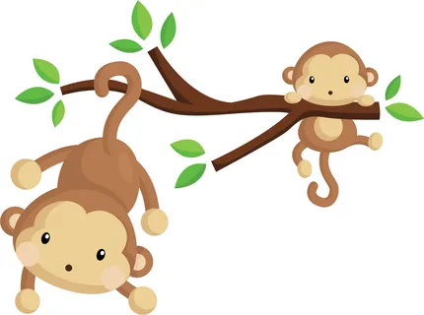
«Мартышки»
Инструкция и ход игры: взрослый говорит четверостишия, дети повторяют действия по тексту. Мы веселые мартышки. Мы играем громко слишком. Мы в ладоши хлопаем, Мы ногами топаем, Надуваем щечки, Скачем на носочках. И друг другу даже Язычки покажем. Дружно прыгнем к потолку, Пальчик поднесем к виску, Оттопырим ушки, Хвостик на макушке, Шире рот откроем, Все гримасы строим. Как скажу я цифру «три» – Все с гримасами замри!

